Slide 1
«Застосування адаптивних методів скінченних елементів в задачах дифузії-адвекції-реакції»
Виконав студент групи ПМі-53
Романюк Богдан
Львів 2020 р.

Slide 2
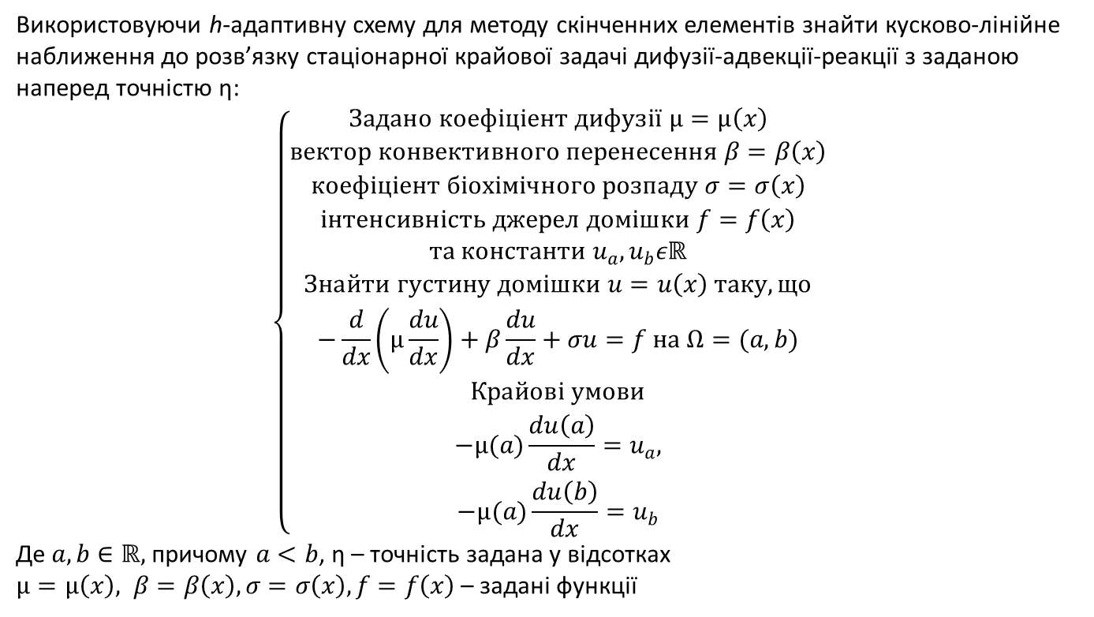
Постановка задачі
Використовуючи h-адаптивну схему для методу скінченних елементів знайти кусково-лінійне наближення до розв’язку стаціонарної крайової задачі дифузії-адвекції-реакції з заданою наперед точністю η:
$$\left\{\begin{aligned}Задано коефіціент дифузії µ=µ\left(x\right) \\ вектор конвективного перенесення β=β\left(x\right) \\ коефіціент біохімічного розпаду σ=σ\left(x\right) \\ інтенсивність джерел домішки f=f\left(x\right) \\ та константи u_{a}, u_{b}εℝ \\ Знайти густину домішки u=u\left(x\right) таку, що \\ −\frac{d}{dx}\left(µ\frac{du}{dx}\right)+β\frac{du}{dx}+σu=f на Ω=(a,b) \\ Крайові умови \\ −µ(a)\frac{du\left(a\right)}{dx}=u_{a}, \\ −µ(a)\frac{du\left(b\right)}{dx}=u_{b}\end{aligned}\right.$$
Де $a,b∈ℝ,$причому $a<b$, η – точність задана у відсотках
$µ=µ\left(x\right), β=β\left(x\right), σ=σ\left(x\right), f=f\left(x\right)$ – задані функції

Slide 3
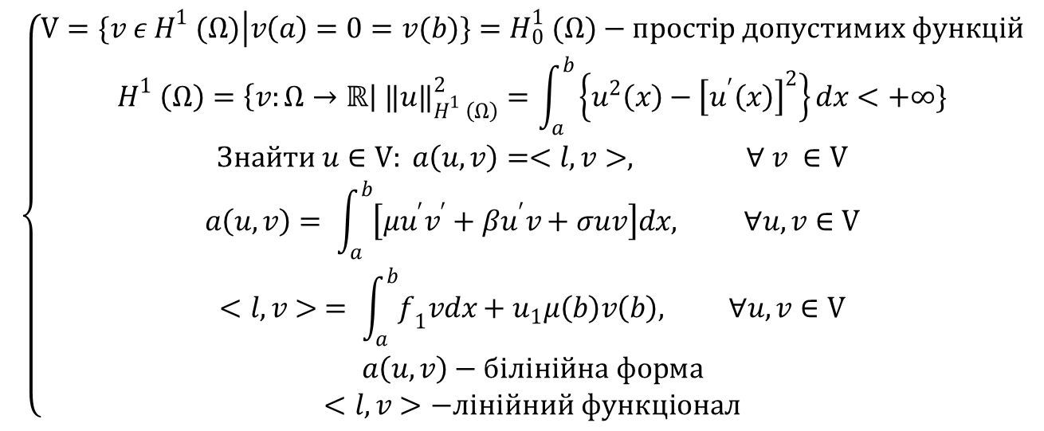
Варіаційна задача
$$\left\{\begin{aligned}V=\left.\{v ε H^{1} (Ω)\right|v\left(a\right)=0=v(b)\}=H_{0}^{1} (Ω)−простір допустимих функцій \\ H^{1} \left(Ω\right)=\left\{v:Ω→ℝ\right| {‖u‖}_{H^{1} \left(Ω\right)}^{2}=\int_{a}^{b}{\left\{u^{2}\left(x\right)−{\left[u^{′}\left(x\right)\right]}^{2}\right\}dx<+∞}\} \\ Знайти u∈V: a\left(u,v\right)=<l,v>, ∀ v ∈V \\ a\left(u,v\right)= \int_{a}^{b}{\left[μu^{′}v^{′}+βu^{′}v+σuv\right]dx, ∀u,v}∈V \\ <l,v> = \int_{a}^{b}{f_{1}vdx+u_{1}μ\left(b\right)v\left(b\right), } ∀u,v∈V \\ a\left(u,v\right)−білінійна форма \\ <l,v>−лінійний функціонал\end{aligned}\right.$$

Slide 4
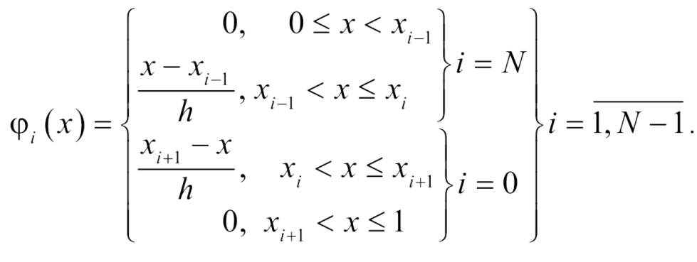
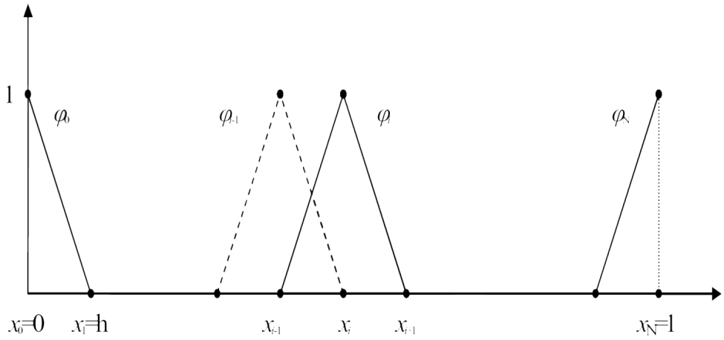
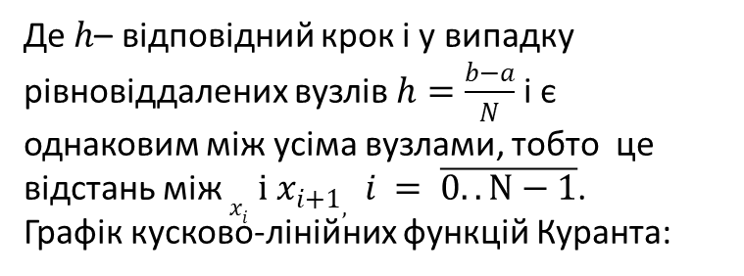
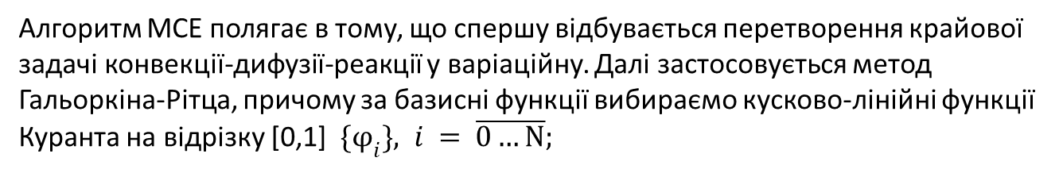
Кусково лінійні апроксимації
Алгоритм МСЕ полягає в тому, що спершу відбувається перетворення крайової задачі конвекції-дифузії-реакції у варіаційну. Далі застосовується метод Гальоркіна-Рітца, причому за базисні функції вибираємо кусково-лінійні функції Куранта на відрізку [0,1] $\{φ_{i}\}, i = \overline{0…N};$
Де $h$– відповідний крок і у випадку рівновіддалених вузлів $h=\frac{b−a}{N}$ і є однаковим між усіма вузлами, тобто це відстань між $x_{i} і x_{i+1}, i = \overline{0..N−1}$.
Графік кусково-лінійних функцій Куранта:
Графік кусково-лінійних функцій Куранта:

Slide 5
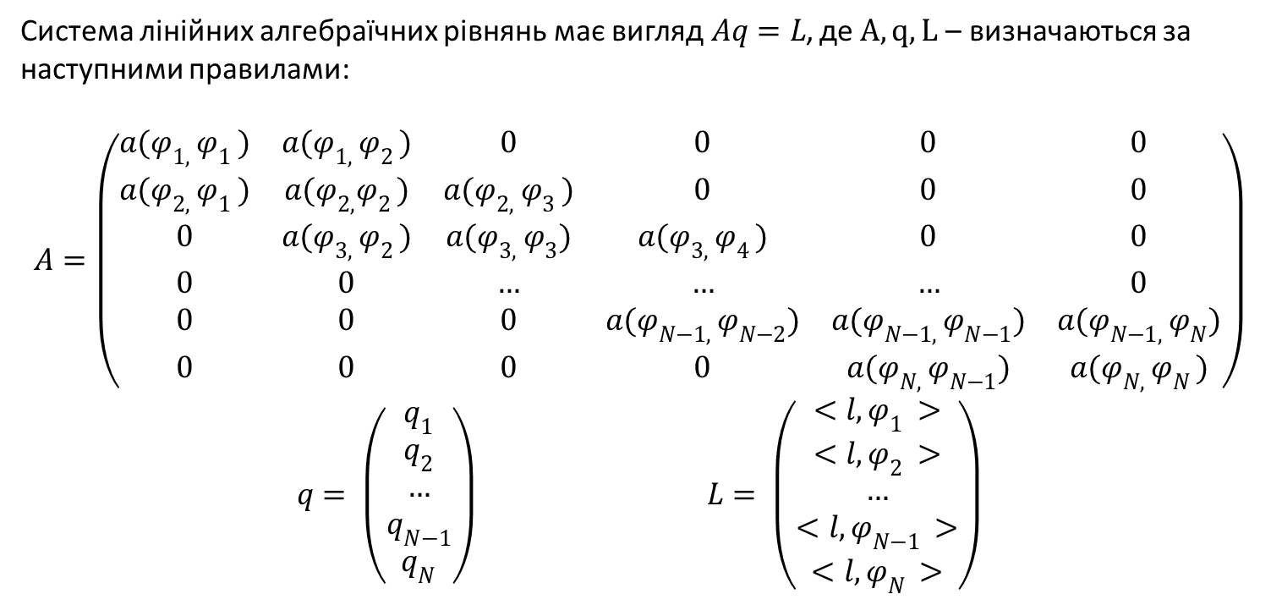
Система лінійних алгебраїчних рівнянь
Система лінійних алгебраїчних рівнянь має вигляд$Aq=L$, де $A, q, L$– визначаються за наступними правилами:
$$A=\left(\begin{matrix}a(φ_{1, }φ_{1 }) & a(φ_{1, }φ_{2 }) & 0 & 0 & 0 & 0 \\ a(φ_{2, }φ_{1 }) & a(φ_{2,}φ_{2 }) & a(φ_{2, }φ_{3 }) & 0 & 0 & 0 \\ 0 & a(φ_{3, }φ_{2 }) & a(φ_{3, }φ_{3}) & a(φ_{3, }φ_{4 }) & 0 & 0 \\ 0 & 0 & … & … & … & 0 \\ 0 & 0 & 0 & a(φ_{N−1, }φ_{N−2}) & a(φ_{N−1, }φ_{N−1}) & a(φ_{N−1, }φ_{N}) \\ 0 & 0 & 0 & 0 & a(φ_{N, }φ_{N−1}) & a(φ_{N, }φ_{N })\end{matrix}\right)$$
$$q= \left(\begin{matrix}q_{1} \\ q_{2} \\ … \\ q_{N−1} \\ q_{N}\end{matrix}\right) L= \left(\begin{matrix}<l, φ_{1 }> \\ <l, φ_{2 }> \\ … \\ <l, φ_{N−1 }> \\ <l, φ_{N }>\end{matrix}\right)$$

Slide 6

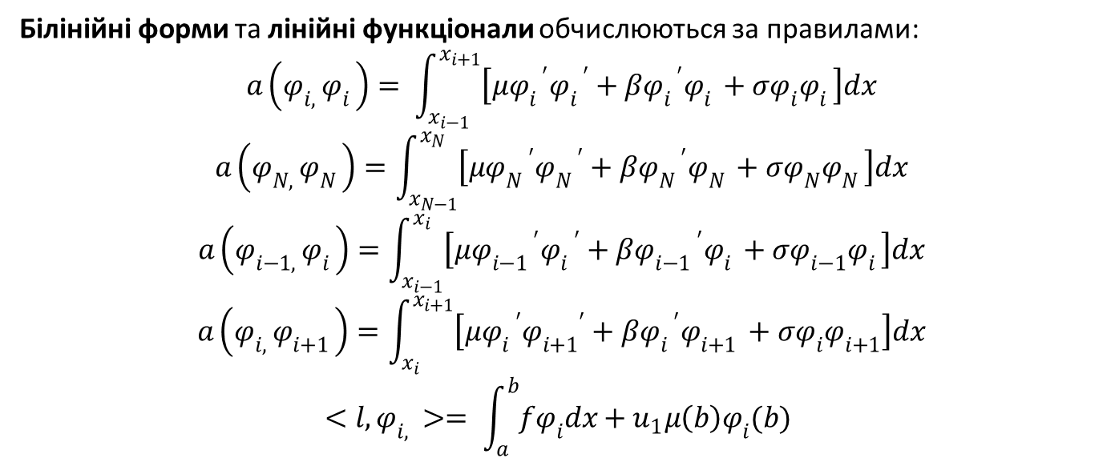
Система лінійних алгебраїчних рівнянь
Білінійні форми та лінійні функціонали обчислюються за правилами:
$$a\left(φ_{i, }φ_{i }\right)= \int_{x_{i−1}}^{x_{i+1}}{\left[μ{φ_{i }}^{′}{φ_{i }}^{′}+β{φ_{i }}^{′}φ_{i }+σφ_{i}φ_{i }\right]dx}$$
$$a\left(φ_{N, }φ_{N }\right)=\int_{x_{N−1}}^{x_{N}}{\left[μ{φ_{N }}^{′}{φ_{N }}^{′}+β{φ_{N }}^{′}φ_{N }+σφ_{N}φ_{N }\right]dx}$$
$$a\left(φ_{i−1, }φ_{i }\right)=\int_{x_{i−1}}^{x_{i}}{\left[μ{φ_{i−1 }}^{′}{φ_{i }}^{′}+β{φ_{i−1 }}^{′}φ_{i }+σφ_{i−1}φ_{i }\right]dx}$$
$$a\left(φ_{i, }φ_{i+1 }\right)=\int_{x_{i}}^{x_{i+1}}{\left[μ{φ_{i }}^{′}{φ_{i+1}}^{′}+β{φ_{i }}^{′}φ_{i+1 }+σφ_{i}φ_{i+1}\right]dx}$$
$$<l, φ_{i, }>= \int_{a}^{b}{fφ_{i}dx+u_{1}μ\left(b\right)φ_{i}(b) }$$
Розв’язавши СЛАР та знайшовши коефіцієнти $q_{i}$, можна з легкістю знайти шукане наближення $u_{h}\left(x\right)$ за формулою
$$u_{h}\left(x\right)=u_{0}+\sum_{i=1}^{N}{q_{i}φ_{i}}(x)$$

Slide 7
h-адаптивна схема МСЕ
h-адаптивна схема МСЕ складається з таких кроків:
Вибирається деяка початкова кількість скінченних елементів.
Знаходиться чисельний розв’язок крайової задачі для початкового розбиття.
На кожному скінченному елементі обчислюємо індикатор похибки на основі обраного апостеріорного оцінювача похибки
Вибираємо елементи, для яких значення індикатора перевищує очікуване задаче початкове значення похибки, ділимо його навпіл та додаємо новий вузол у центр.
Ітераційний процес завершується тоді, коли на всіх скінченних елементах значення індикаторі не перевищує початкову задану похибку.

Slide 8
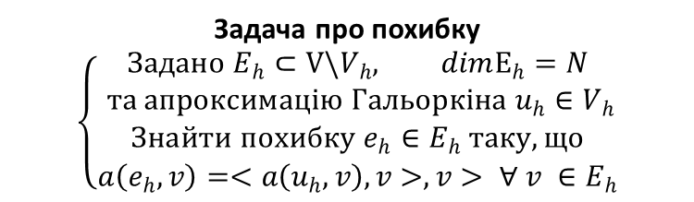

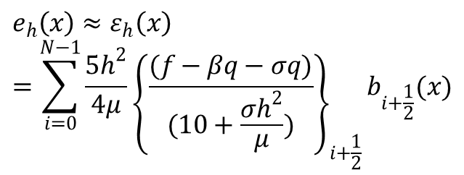
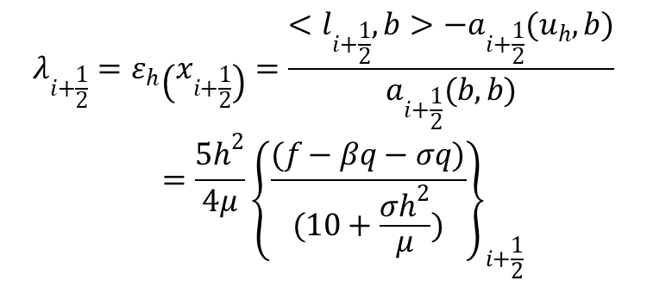
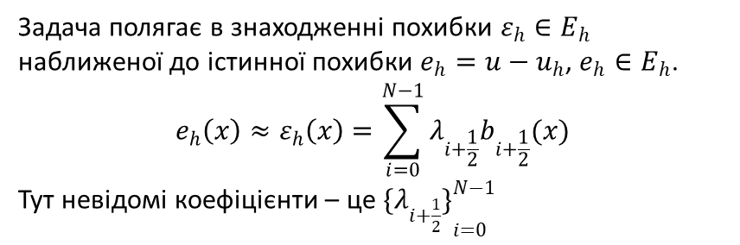
Апостеріорний оцінювач похибки
Кусково-квадратична бабл-функція:
$$b\left(x\right)=4(1−w_{i+\frac{1}{2}}\left(x\right))∙w_{i+\frac{1}{2}}\left(x\right)$$
Задача про похибку
$$\left\{\begin{aligned}Задано E_{h}⊂V\backslash V_{h}, dimE_{h}=N \\ та апроксимацію Гальоркіна u_{h}∈V_{h} \\ Знайти похибку e_{h}∈E_{h} таку, що \\ a\left(e_{h},v\right)=<a\left(u_{h},v\right),v>, v> ∀ v ∈E_{h}\end{aligned}\right.$$
Задача полягає в знаходженні похибки $ε_{h}∈E_{h}$ наближеної до істинної похибки $e_{h}=u−u_{h}$, $e_{h}∈E_{h}$.
$$e_{h}\left(x\right)≈ε_{h}\left(x\right)=\sum_{i=0}^{N−1}{λ_{i+\frac{1}{2}}b_{i+\frac{1}{2}}(x)}$$
Тут невідомі коефіцієнти – це ${{\{λ}_{i+\frac{1}{2}}\}}_{i=0}^{N−1}$
$$e_{h}\left(x\right)≈ε_{h}\left(x\right)=\sum_{i=0}^{N−1}{\frac{5h^{2}}{4μ}{\left\{\frac{(f−βq−σq)}{(10+\frac{σh^{2}}{μ})}\right\}}_{i+\frac{1}{2}}b_{i+\frac{1}{2}}(x)}$$
$$λ_{i+\frac{1}{2}}=ε_{h}\left(x_{i+\frac{1}{2}}\right)=\frac{<l_{i+\frac{1}{2}}, b>−a_{i+\frac{1}{2}}(u_{h},b)}{a_{i+\frac{1}{2}}(b,b)}=\frac{5h^{2}}{4μ}{\left\{\frac{(f−βq−σq)}{(10+\frac{σh^{2}}{μ})}\right\}}_{i+\frac{1}{2}}$$

Slide 9
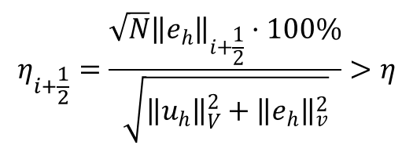
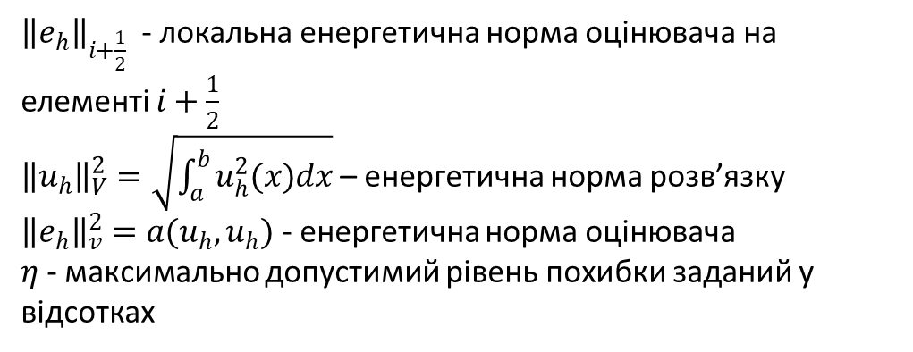
Стратегія адаптування сітки
Стратегія адаптування сітки полягає в тому, що для кожного скінченного елемента обчислюється індикатор $η_{i+\frac{1}{2}}$ та перевіряється виконання нерівності
$$η_{i+\frac{1}{2}}=\frac{\sqrt{N}{\left\|e_{h}\right\|}_{i+\frac{1}{2}}·100\%}{\sqrt{{\left\|u_{h}\right\|}_{V}^{2}+{\left\|e_{h}\right\|}_{v}^{2}}}>η$$
${\left\|e_{h}\right\|}_{i+\frac{1}{2}}$ - локальна енергетична норма оцінювача на елементі $i+\frac{1}{2}$
${\left\|u_{h}\right\|}_{V}^{2}=\sqrt{\int_{a}^{b}{u_{h}^{2}(x)dx}}$ – енергетична норма розв’язку
${\left\|e_{h}\right\|}_{v}^{2}=a(u_{h},u_{h})$ - енергетична норма оцінювача
$η$ - максимально допустимий рівень похибки заданий у відсотках

Slide 10
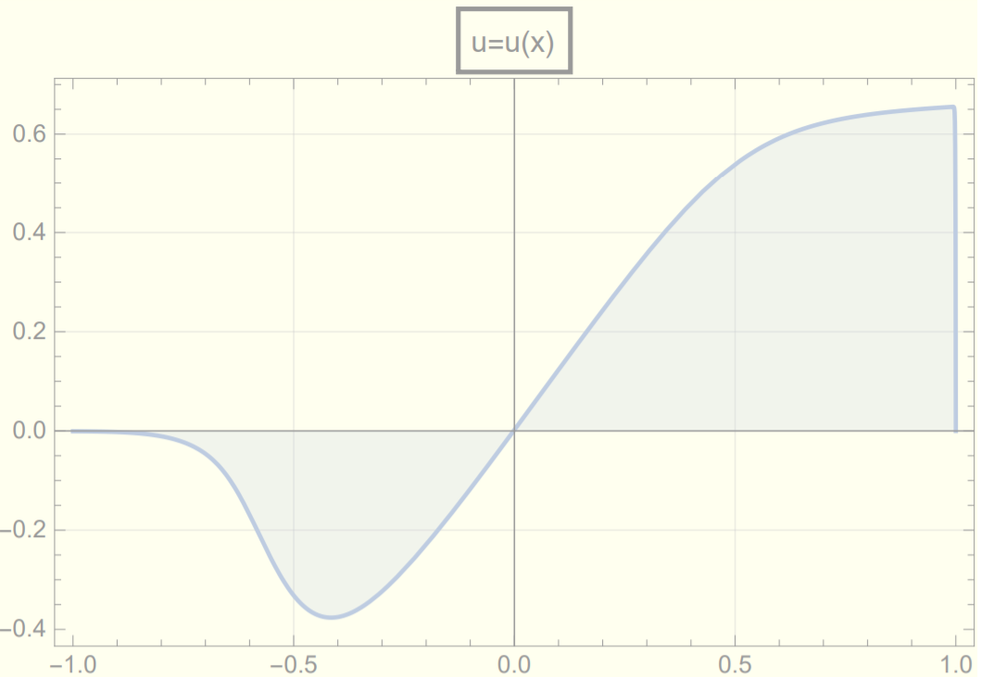
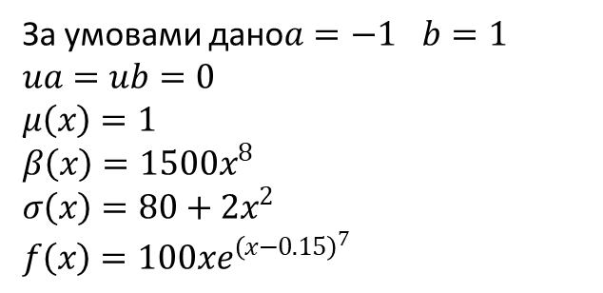
Аналіз результатів
За умовами дано$a=−1$ $b=1$
$$ua=ub=0$$
$μ\left(x\right)=1$
$β\left(x\right)=1500x^{8}$
$$σ\left(x\right)=80+2x^{2}$$
$$f\left(x\right)=100{xe}^{{\left(x−0.15\right)}^{7}}$$
Початкова кількість елементів N=10, очікувана похибка η=1%

Slide 11
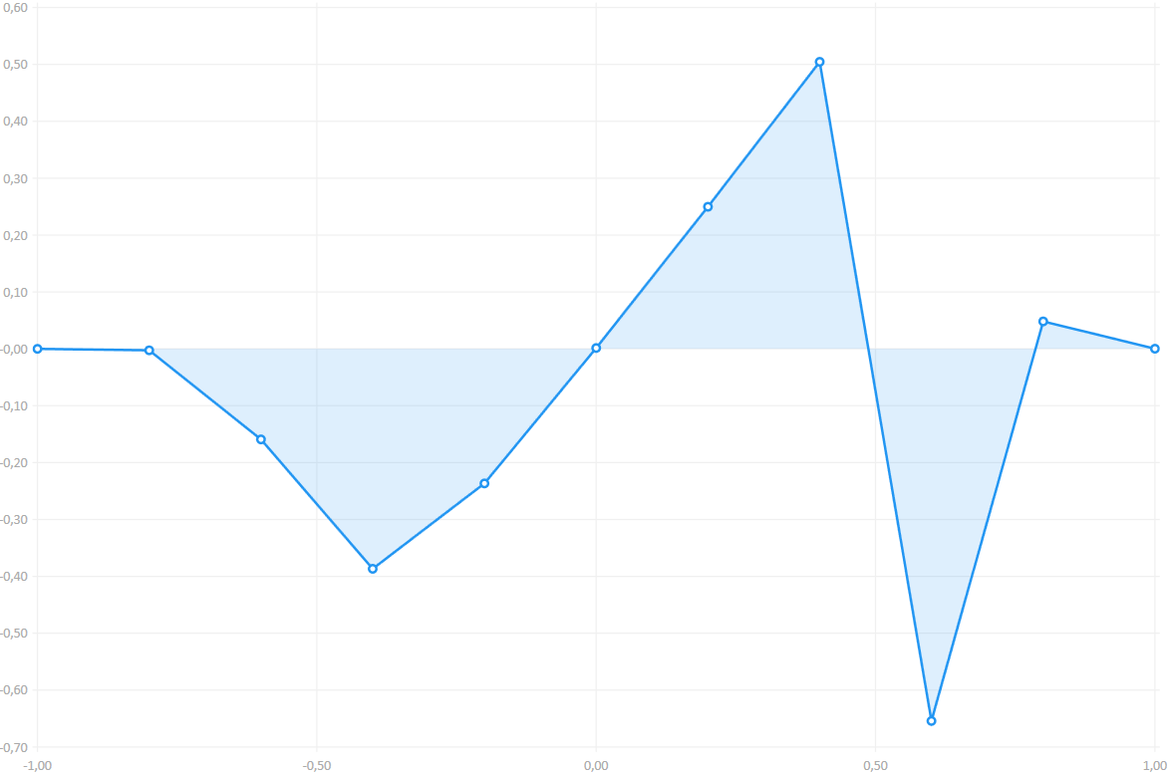
Аналіз результатів
N=10, ітерація 1

Slide 12
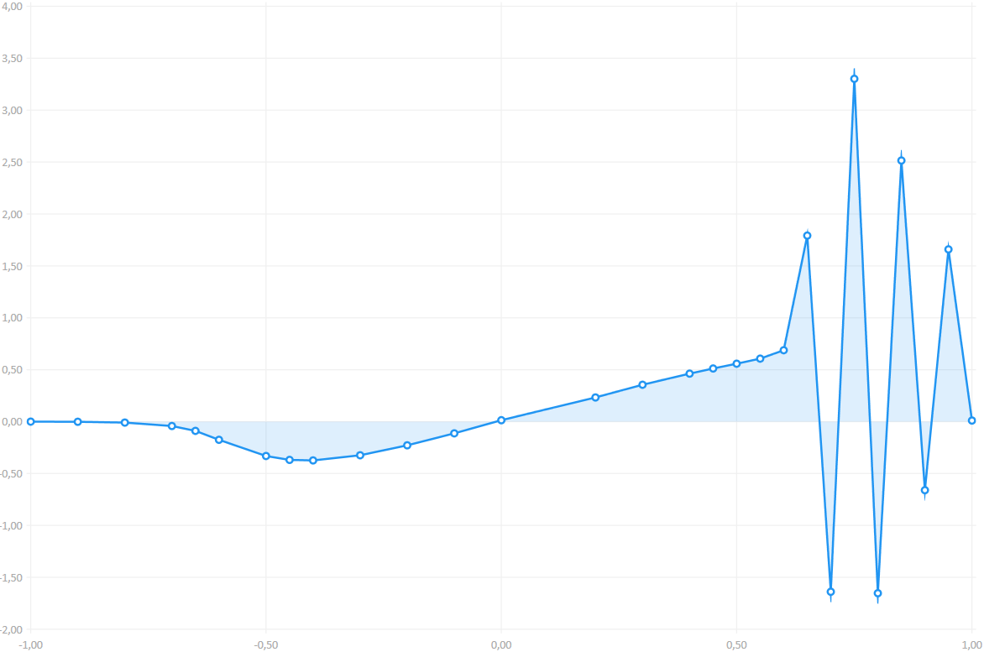
Аналіз результатів
N=27, ітерація 3

Slide 13
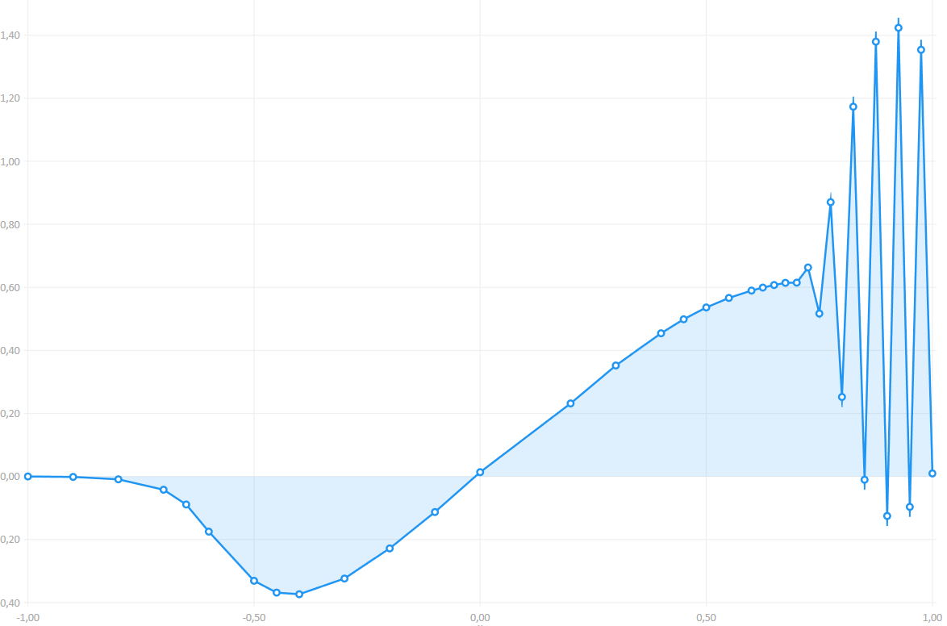
Аналіз результатів
N=35, ітерація 4

Slide 14
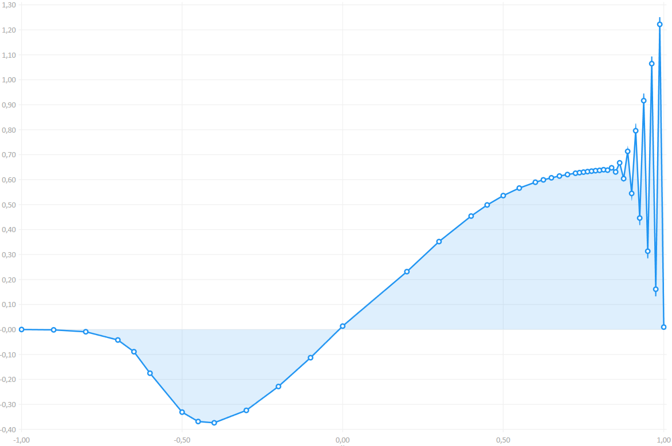
Аналіз результатів
N=46, ітерація 5

Slide 15
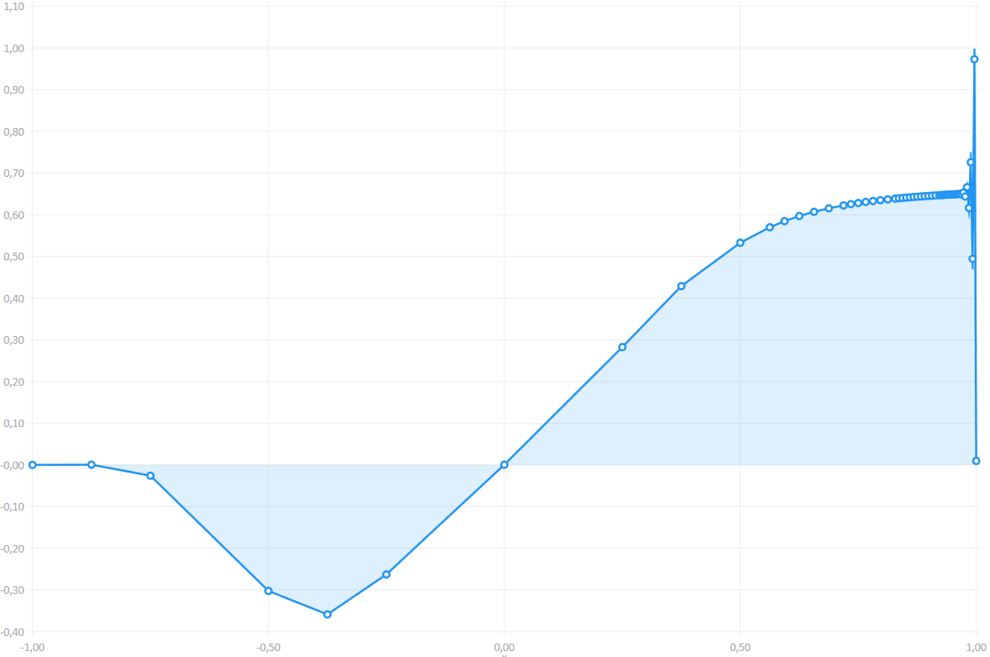
Аналіз результатів
N=54, ітерація 8

Slide 16
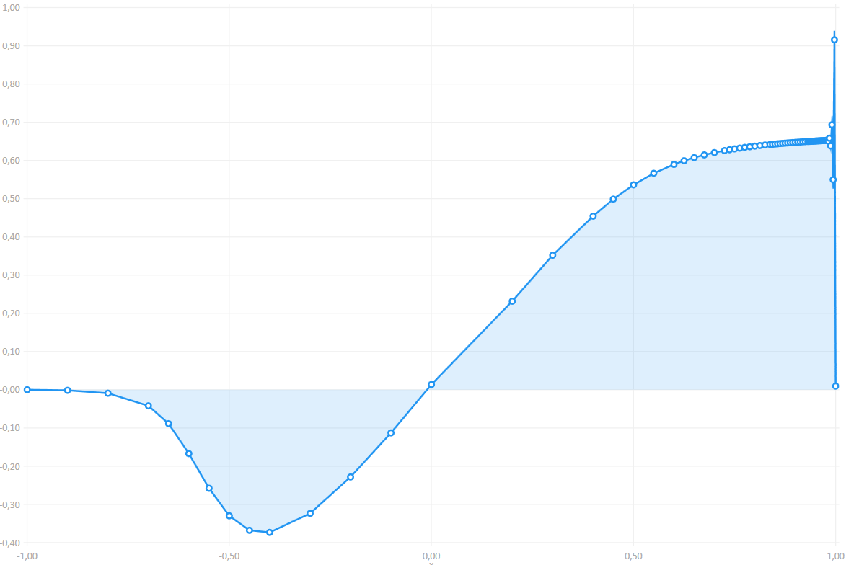
Аналіз результатів
N=71, ітерація 7

Slide 17
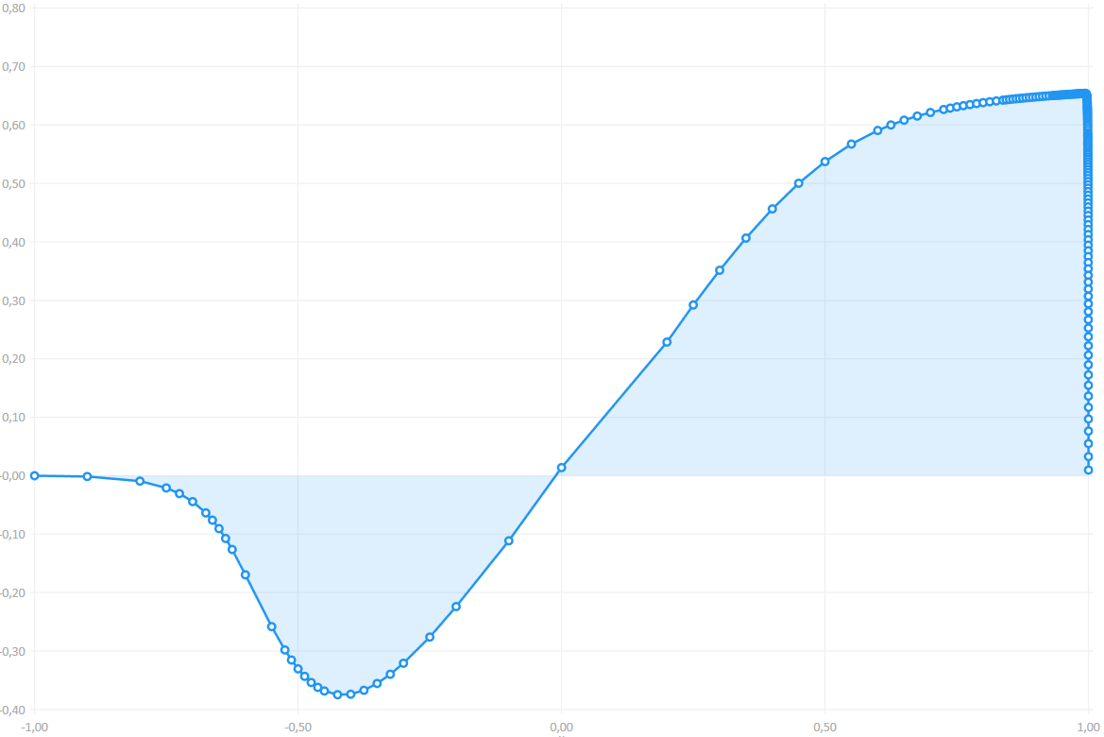
Аналіз результатів
N=183, ітерація 14

Slide 18
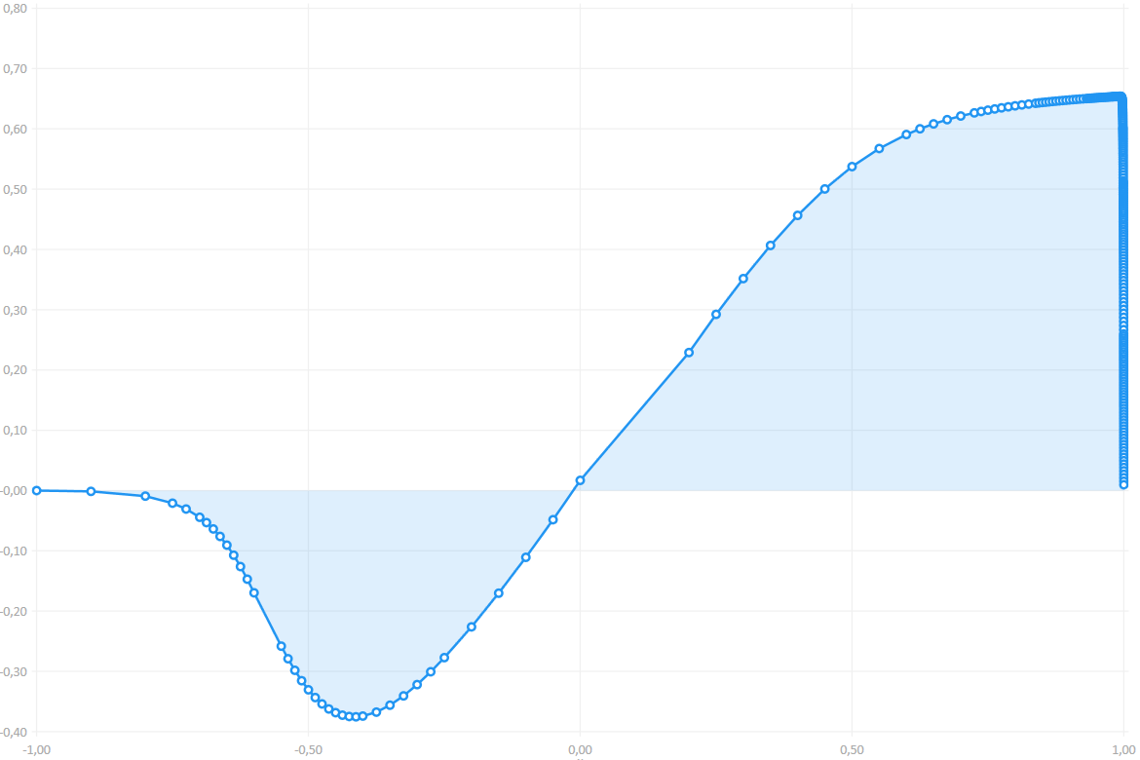
Аналіз результатів
N=269, ітерація 18

Slide 19
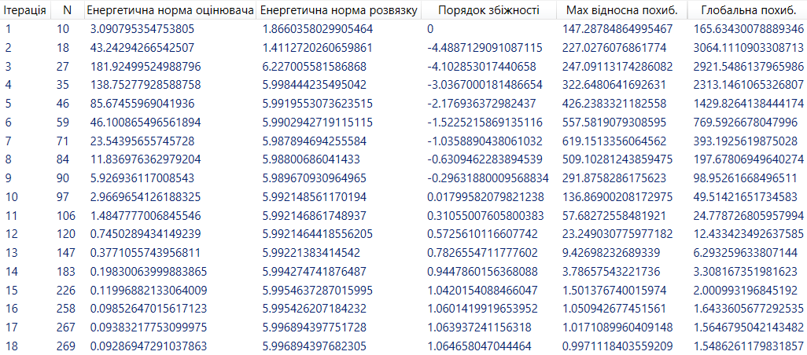
Норми, похибки, порядок збіжності

Slide 20
Висновки
Як можна бачити з використанням методу скінченних елементів можна досить швидко і просто отримати розв’язок стаціонарної крайової задачі конвекції-дифузії-реакції.
Таким чином застосувавши метод Гальоркіна та з допомогою кусково-лінійний функції Куранта вдалося побудувати наближеним розв’язок даної задачі. При цьому використовуючи h-адаптивну схему можна досить швидко та з великою точність знайти наближений розв’язок задачі. Такий підхід дає просту та зрозумілу можливість зручно згущувати сітку вузлів в сторону найбільшої похибки, завдяки чому можна зробити розв’язок максимально точним. Варто зауважити, що дана схема є досить простою, адже вимагає простого поділу одного скінченного елемента на два.
Як можна бачити з результатів h-адаптивна схема методу скінченних елементів дає чудову апроксимацію розв’язку задачі конвекції-дифузії-реакції з використанням нерівновіддалених вузлів.

